Slide 1
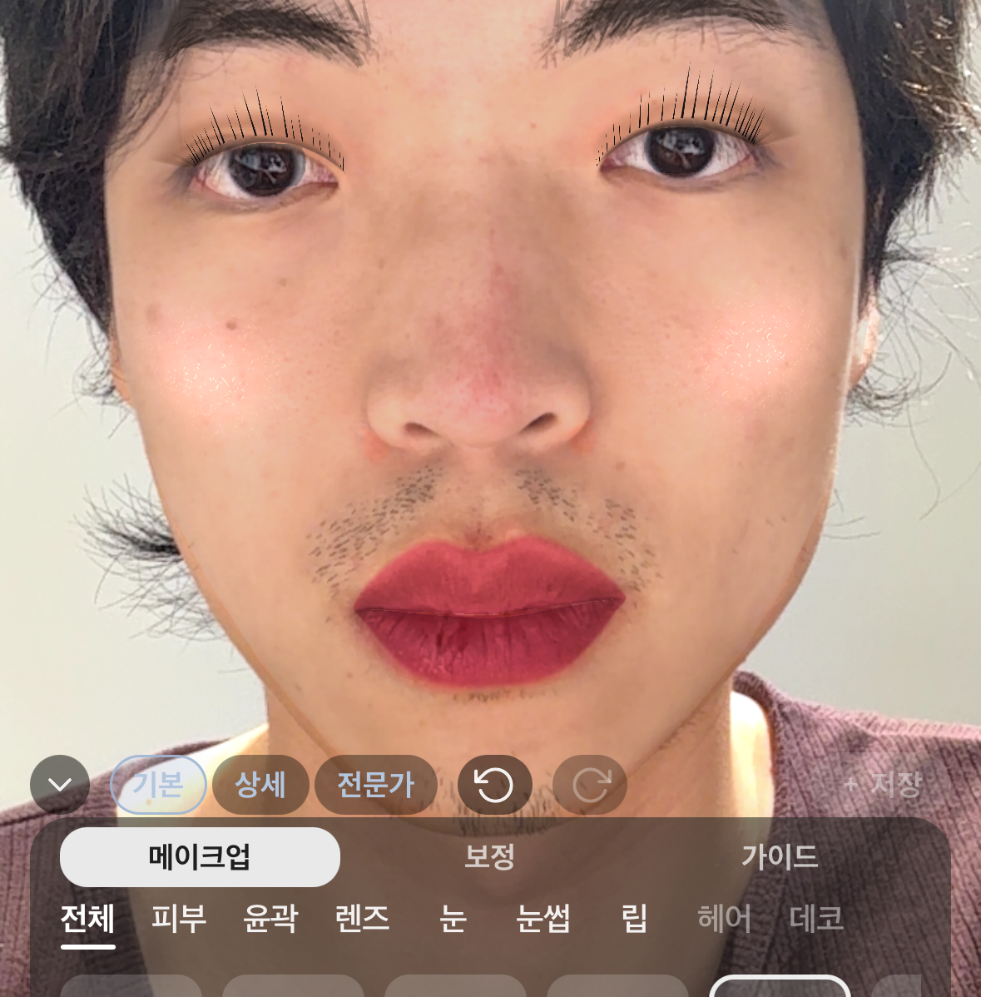
TECHNICAL CHALLENGE · AR MAKEUP
자연스러움은 세 오차가 같은 순간에 맞을 때 생깁니다
움직임의 시각, 입술의 실제 경계, 원본의 명암 구조를 한 프레임 안에서 함께 보정했습니다.
01
움직임·잔상
화면과 좌표의 촬영 시각을 맞춘다
같은 시각의 화면·좌표를 선택하고, 중간 위치를 보간해 급격한 변화를 완화
02
입술 경계
기준점 너머 실제 입술 끝선을 찾는다
기본 형태를 잡은 뒤 약 120방향으로 경계를 재탐색하고 입 안 영역은 제외
03
색·질감
색을 덮지 않고 원본 명암을 남긴다
원본 밝기·주름·광택을 선택한 립 컬러에 반영하고 경계만 부드럽게 처리
실시간 얼굴 · 랜드마크 · 메이크업
같은 시각 × 실제 경계 × 원본 명암
세 조건이 함께 맞아야 화장이 얼굴에 붙어 보입니다.
1 / 2
Notes:
자연스러움을 깨는 원인은 하나가 아니라 시각, 경계, 명암의 세 오차입니다.
세 보정을 같은 프레임에서 적용해야 밀림, 번짐, 평면감을 함께 줄일 수 있습니다.
[Sources]
- /Users/yeoduchi/302-group5-final-project/docs/unity-ar/glam2-refs/ours-glam-fullface.png
- /var/folders/bl/w00rm3lj0wsfm0l8t26rkd980000gn/T/TemporaryItems/NSIRD_screencaptureui_8rfjM6/스크린샷 2026-07-25 오전 1.48.05.png
[/Sources]

Slide 2
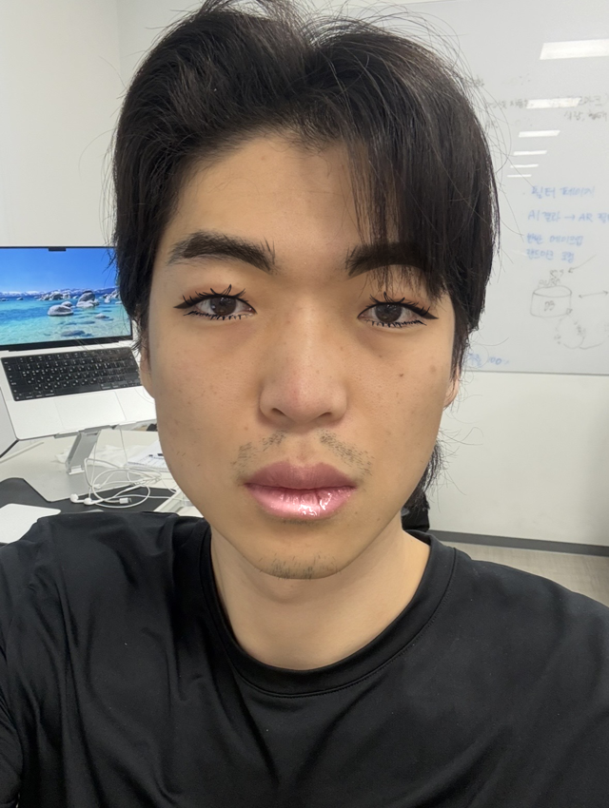
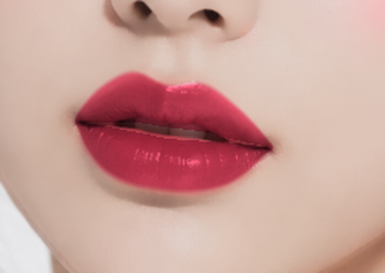
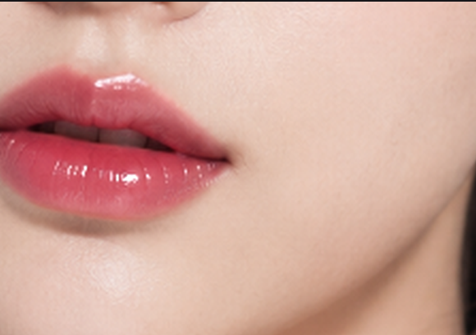
RESULT · NATURALNESS
세 보정이 합쳐지자 화장이 얼굴에 붙었습니다
립 컬러의 명암을 되살리고, 그 결과를 실시간 얼굴 위에서 안정적으로 유지했습니다.
BEFORE
AFTER
색만 덮은 결과
원본 명암을 살린 결과
1
시각 일치
2
실제 경계
→
3
명암 보존
실시간 얼굴 위 최종 결과
01
움직임을 즉시 따라감
02
피부·입 안 경계를 지킴
03
밝기·주름·광택을 남김
밀림 감소
번짐 방지
입체감 유지
2 / 2
Notes:
입술 전후에서는 단색을 덮는 방식과 원본 명암을 살리는 방식의 차이를 보여줍니다.
세 보정이 합쳐진 최종 얼굴에서는 움직임, 경계, 입체감이 함께 유지됩니다.
[Sources]
- /Users/yeoduchi/302-group5-final-project/docs/unity-ar/glam2-refs/captures/0721-baseline-lips.png
- /private/tmp/codex-ar-rendering-slides-creative-v2/lip-result-crop.png
- /private/tmp/codex-ar-rendering-slides-creative-v2/final-face-crop.png
- /var/folders/bl/w00rm3lj0wsfm0l8t26rkd980000gn/T/TemporaryItems/NSIRD_screencaptureui_8rfjM6/스크린샷 2026-07-25 오전 1.48.05.png
[/Sources]

